Slide 1

Quantum AND gate
임세진
https://youtu.be/IQvWw6-l47g

Slide 2
01. Quantum AND gate
02. Draper Adder (Replace Toffoli → Quantum AND gate)
03.
04.
05.

Slide 3
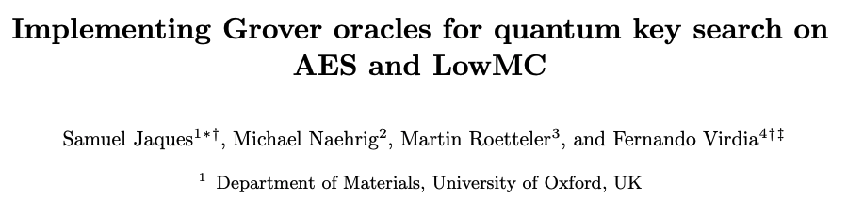
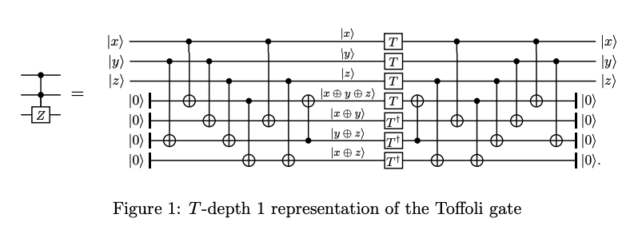
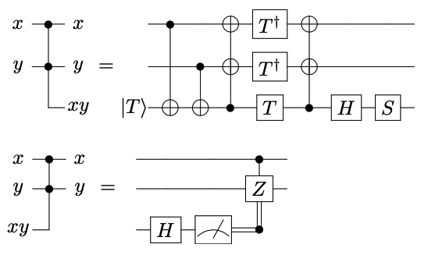

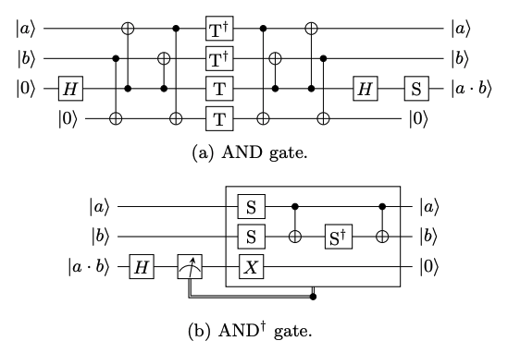
01. Quantum AND gate
Eurocrypt’20에서 제안된 Quantum AND gate
[Toffoli Decomposition] + [Gidney logical AND] → T-depth = 1
AND dagger 연산 시 T gate가 사용되지 않아 T-count, T-depth 비용 절감
Ancilla 1개를 사용해서 T-depth를 2로 만듦
Ancilla를 사용해서 T-depth를 1로 만듦 Cost : ancillas < T-gate
Ancilla 1개 (다시 0으로 초기화됨 → 재활용 가능)
➔ T-depth를 1로 만듦
[Toffoli Decomposition] https://arxiv.org/pdf/1210.0974.pdf
[Gidney logical AND] https://quantum-journal.org/papers/q-2018-06-18-74/pdf/

Slide 4
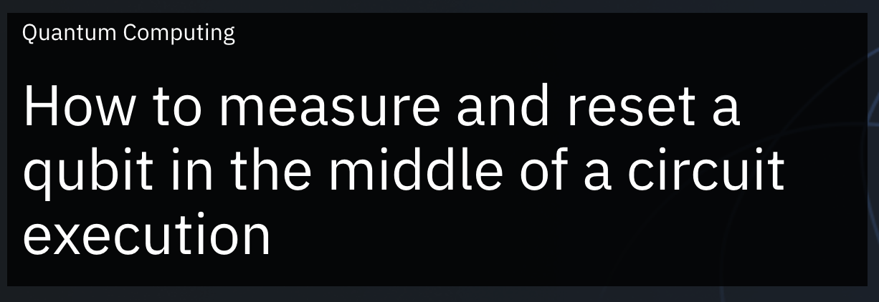
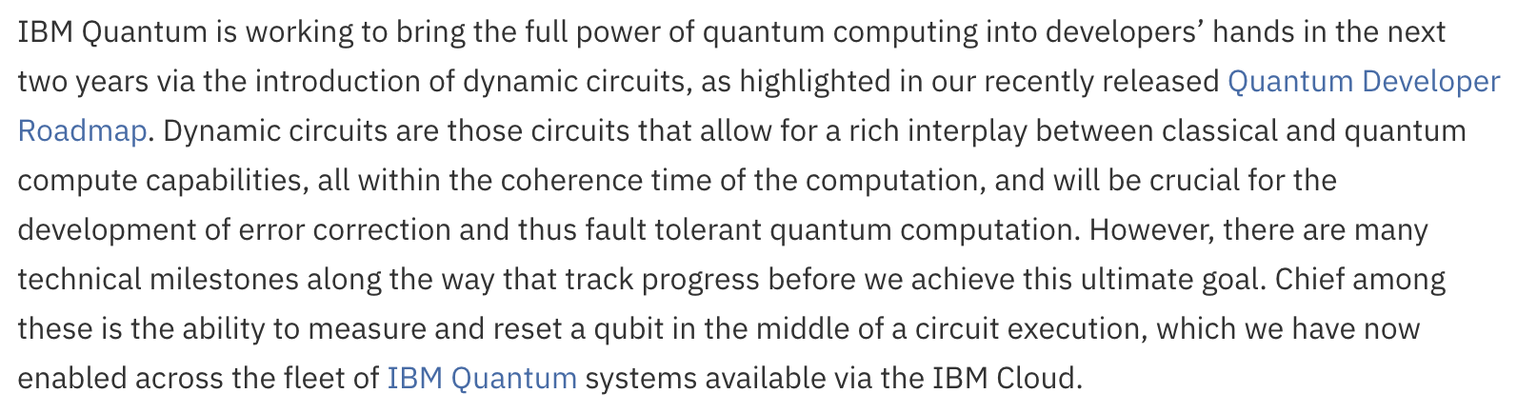
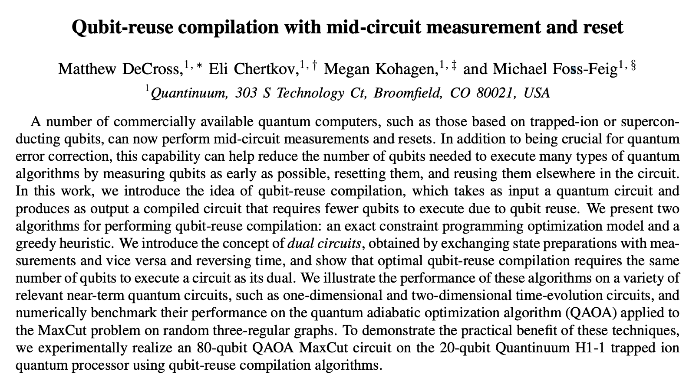
01. Quantum AND gate

Slide 5
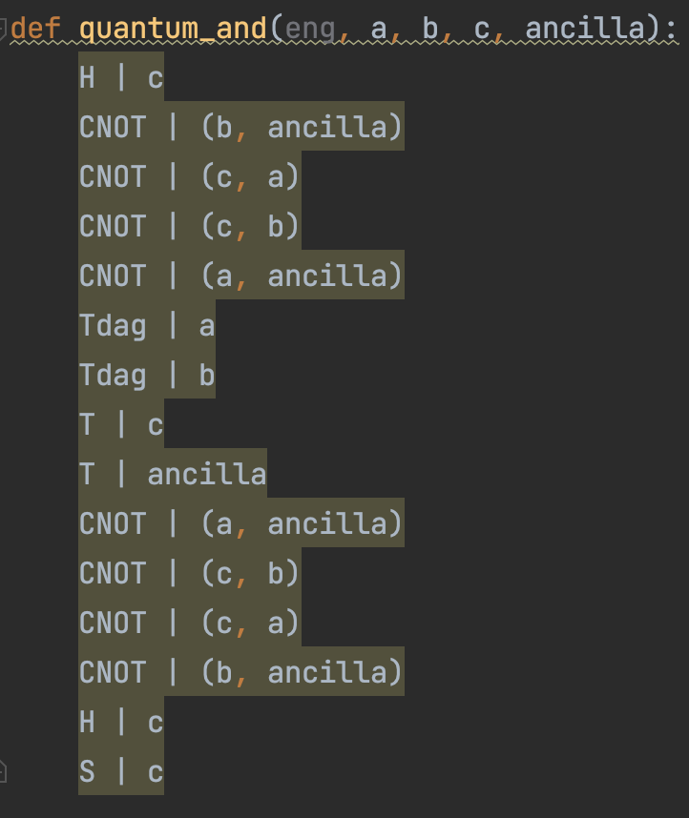
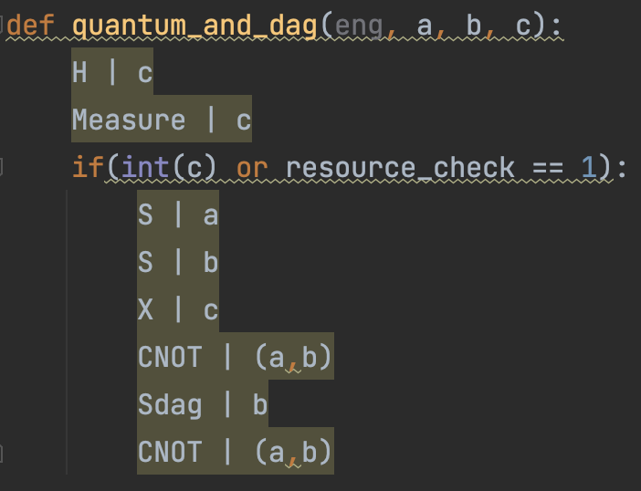
01. Quantum AND gate
Quantum AND gate 구현
자원 추정 시, 상한선으로 추정

Slide 6
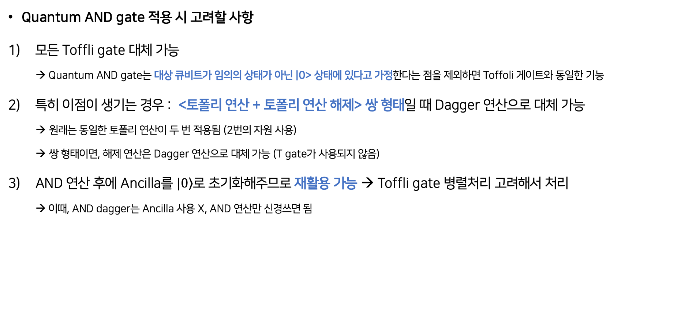
02. Draper Adder (Replace Toffoli → Quantum AND gate)
Quantum AND gate 적용 시 고려할 사항
모든 Toffli gate 대체 가능
→ Quantum AND gate는 대상 큐비트가 임의의 상태가 아닌 |0> 상태에 있다고 가정한다는 점을 제외하면 Toffoli 게이트와 동일한 기능
특히 이점이 생기는 경우 : <토폴리 연산 + 토폴리 연산 해제> 쌍 형태일 때 Dagger 연산으로 대체 가능
원래는 동일한 토폴리 연산이 두 번 적용됨 (2번의 자원 사용)
쌍 형태이면, 해제 연산은 Dagger 연산으로 대체 가능 (T gate가 사용되지 않음)
AND 연산 후에 Ancilla를 $|\left.0\right\rangle$로 초기화해주므로 재활용 가능 → Toffli gate 병렬처리 고려해서 처리
→ 이때, AND dagger는 Ancilla 사용 X, AND 연산만 신경쓰면 됨

Slide 7
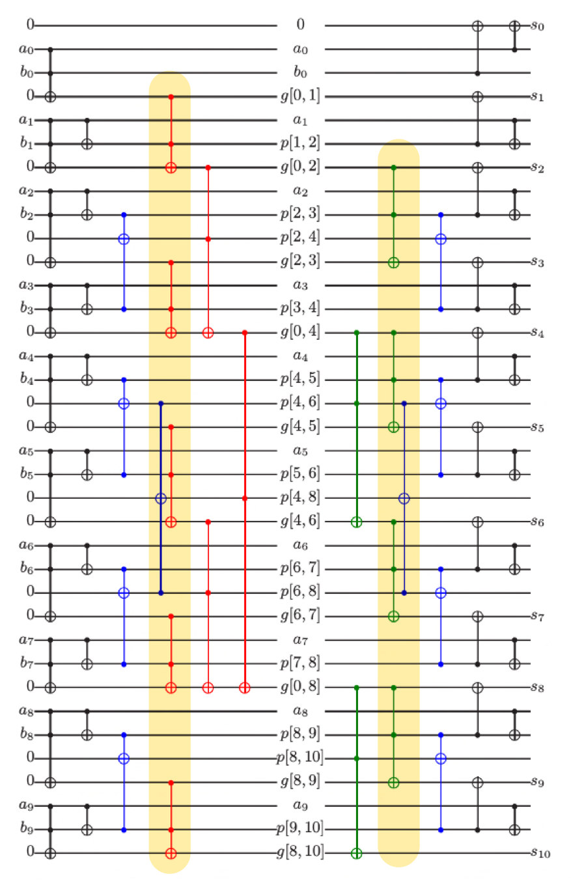
02. Draper Adder (Replace Toffoli → Quantum AND gate)
Out of place
앞의 Toffoli만 Ancilla 병렬처리에 신경써주면 됨
→ C라운드는 AND gate, P-inv 라운드는 AND dagger gate를 사용하므로
병렬처리
1. Init 라운드에서 n개의 Ancilla 필요
→ 라운드는 병렬로 수행되므로 총 n개의 Ancilla만 필요
3. P라운드와 G라운드 병렬처리 시, Ancilla 순서대로 할당
→ Ancilla 배열의 index++ 해서 계속 할당
→ 이때 index = (index + 1) % n 을 해주어 범위를 벗어나지 않게 조정
Notes:
Ancilla도 확인하기.

Slide 8
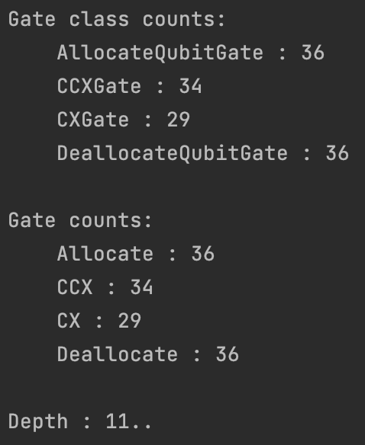
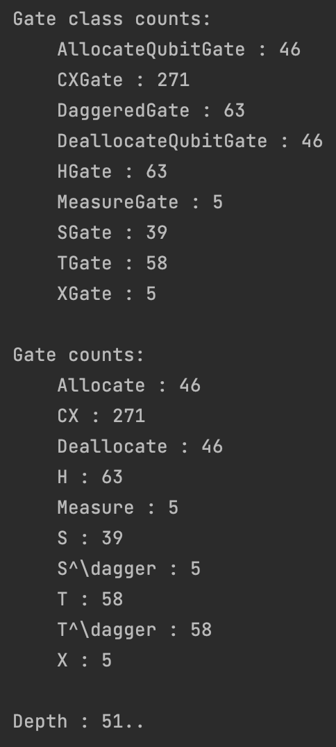
02. Draper Adder (Replace Toffoli → Quantum AND gate)
Out of place
적용 후
자원 추정 시, 상한선으로 추정
Toffoli : 34 →
AND : 10+5+8+6 = 29
AND dag : 5
AND – 2T + 2T’ + 2H + S + 8CNOT
AND dag - H + M + 2S + X + S’ + 2CNOT
< n=10일 때 자원 추정 결과 >
Qubit 수 +10
T, T’, H, S, M 모두 추가된 AND 연산만큼 증가
CNOT + 242 (8x29 + 2x5)

Slide 9
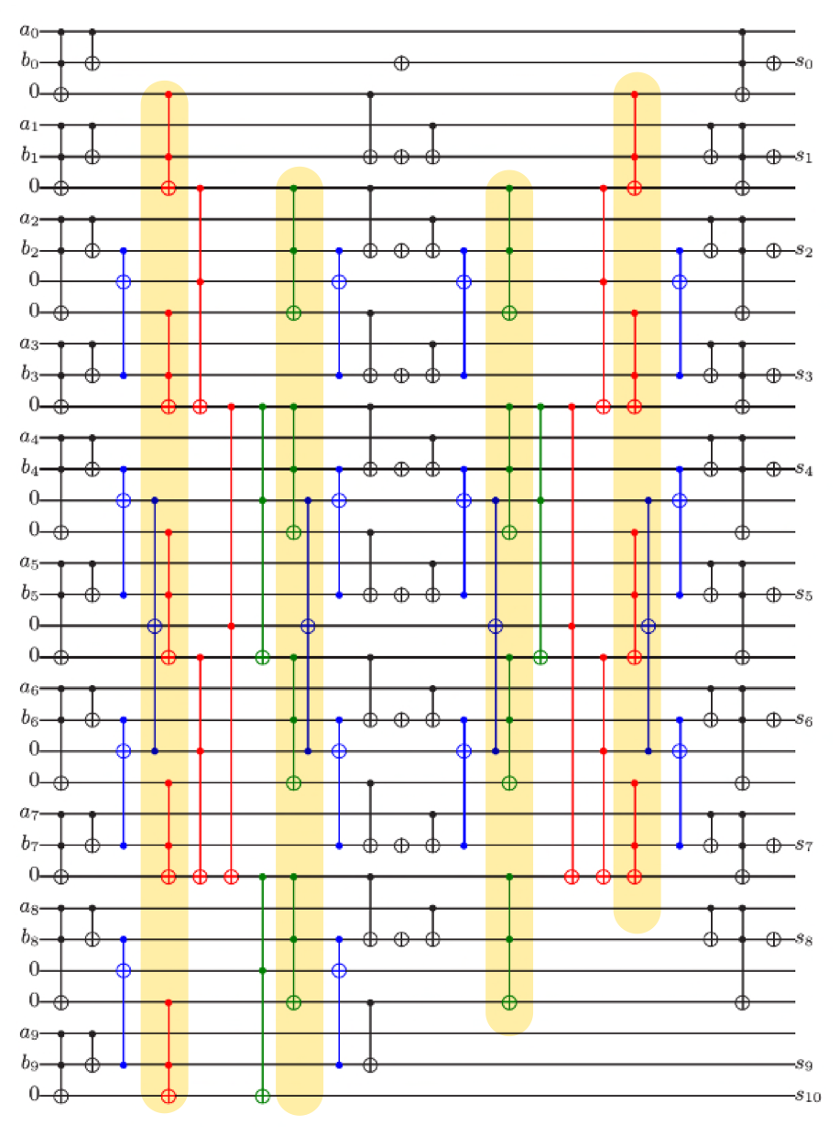
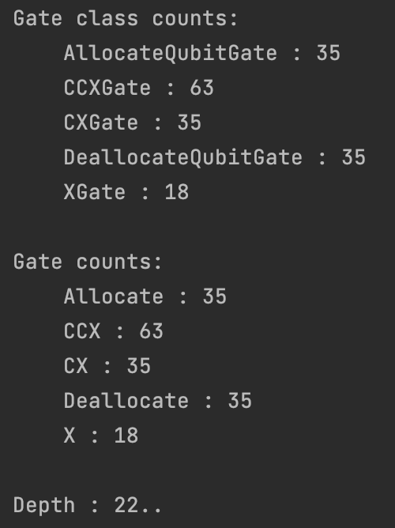
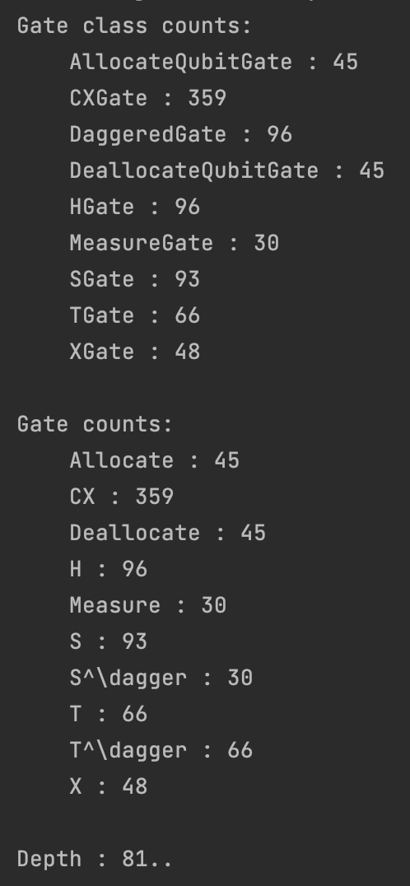
02. Draper Adder (Replace Toffoli → Quantum AND gate)
In place
1, 3번째 Toffoli만 Ancilla 병렬처리에 신경써주면 됨
병렬처리는 Out of place와 같은 방식으로 구현함
적용 후
Toffoli : 63 →
AND : 10+5+8+6+4 = 33
AND dag : 5+5+7+4+9 = 30
AND – 2T + 2T’ + 2H + S + 8CNOT
AND dag - H + M + 2S + X + S’ + 2CNOT
< n=10일 때 자원 추정 결과 >
Qubit 수 +10
T, T’, H, S, M 모두 추가된 AND 연산만큼 증가
CNOT + 324 (8x33 + 2x30)
Notes:
Ancilla도 확인하기.

Slide 10


감사합니다

